Slide 1
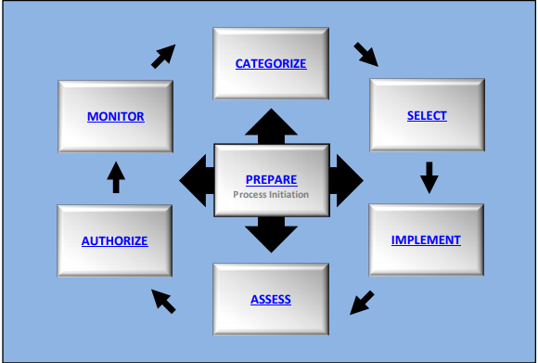
사이버공격에 따른 원전 사보타주 정량적 리스크 평가모델 개발
사이버보안 리스크 관리 및 평가 가이드라인 분석
NIST SP 800-37 분석 (1/2)
2018년 미국 NIST에서 최종 발간, RMF(Risk Management Framework)를 정보 시스템 또는 조직에 적용하기 위한 지침서
리스크 평가 방법
위험 조치 평가 수행 – 평가(Assess) 단계 활용 - RMF(Risk Management Framework) 준비 단계 및 평가 단계 기반 부서별 위험 평가를 진행함 - 부서 별 위험 조치에 대한 평가 시 위험 별 조치 내용, 조치 시 예상 결과 및 기재 결과물에 대한 Task로 구성됨
정량적 리스크 평가 방식 활용방안
7단계 구성 RMF 기반 위험요소 식별 및 평가 - 7단계 구성 RMF는 ①준비(Prepare) ②범주화(Categorize) ③선정(Select) ④구현(Implement) ⑤평가(Assess) ⑥승인(Authorize) ⑦감시(Monitor) 로 구성됨 - 정보 보안 최고 관리자 또는 책임자 등 보안담당자 통한 단계 별 Task 설명을 통해 위험요소 식별 및 평가를 진행함 - 기존 가이드라인 제시에는 정량적 수치, 위험 레벨 등 평가 방법은 포함되지 않았기 때문에’사이버 위협 프로파일링 방법 분석’ 파트에서 제시함
사이버 공격을 고려한 국내외 리스크 평가 방법 분석
1

Slide 2
사이버공격에 따른 원전 사보타주 정량적 리스크 평가모델 개발
사이버보안 리스크 관리 및 평가 가이드라인 분석
NIST SP 800-30 분석 (2/2)
2012년 미국 NIST에서 발간한 위험평가 수행 지침서
리스크 평가 방법
위험원인 구분 - 적대적 위협원인과 비적대적 위협원인으로 구분되며, 구분은 각 평가 기준을 기준으로 수행함 - 적대적 위협원인: 공격자의 능력(adversary capability), 공격자의 의도(adversary intent), 공격 대상(adversary targeting)여부로 평가 - 비적대적 위협원인: 효과 범위(range of effects)에 따라 평가
위협 이벤트 식별 - 위협원인 식별 참고자료를 기반으로 잠재적 위협 이벤트를 식별해 조직과 위협 이벤트의 관련성 여부를 판단함 - 잠재적 위협 이벤트가 해당 조직과의 관련성 여부가 없다고 판단한 경우 해당 위협 이벤트에 대한 추가 분석은 하지 않음
취약점 및 사전조건 식별 - 위협 이벤트와 취약점간 관계 파악 후 취약점의 심각도 및 사전 조건의 보편성을 평가함
위협 이벤트의 전반적인 위협 가능성 결정 - ①위협 이벤트 발생 가능성 평가 ②위협 이벤트 발생 시 부정적 영향 초래 가능성 평가 ③ 앞 두 가능성 평가 결과를 조합해 전반적 가능성 평가 수행
위협 이벤트 영향 및 위험 평가 - 위협 원인의 특성, 취약성 및 사전조건, 보안조치를 기반으로 위협 이벤트의 영향과 영향의 범위 평가 - 위협 이벤트의 영향 및 이벤트 발생 가능성을 고려해 조직의 위험도를 도출함
리스크 평가 방법
위험을 평가하기 위한 고려요소를 식별 및 평가하여 위험에 대한 결과에 명확한 근거 제시 가능함
위와 같은 결과는 반정량적인 결과로서 ’사이버 위협 프로파일링 방법 분석’ 파트에서 제시한 방안을 활용할 경우 정량적 가이드라인으로 평가 가능함
NIST SP 800-30 위협원인 식별 참고자료
신뢰 가능 간주 정보 | 오픈소스(Open Source) 위협 보고서(Threat Report) 이전 위협/위험 평가(Previous Threat Assessment)
특정 위협원인 정보 및 지침 | 조직 업무 기능 관리 및 운영 정책, 절차, 구조 외부 업무와의 관계 업무 프로세스, 공통 인프라, 지원 서비스, 공통 제어, 외부 종속성 정보시스템 및 구성요소, 정보기술, 애플리케이션, 네트워크, 운영환경
사이버 공격을 고려한 국내외 리스크 평가 방법 분석
2

Slide 3
사이버공격에 따른 원전 사보타주 정량적 리스크 평가모델 개발
리스크 평가 방법론 분석
FAIR(Factor Analysis of Information Risk) Model 분석 (1/2)
FAIR Model 기반 리스크 평가 방법 특징
리스크가 발생할 수 있는 가능성에 관련한 시나리오를 기반으로 분석함
5단계의 정량적 평가 측정으로 구성됨(Very Low ~ Very High)
FAIR Model 활용 정량적 리스크 평가 방식 활용방안
원전을 대상으로 하는 사이버공격 예방을 위해 기존 FAIR Model의 5단계보다 세분화된 정량적 리스크 평가 지표 필요함
세분화된 정량적 리스크 평가 지표 생성과정은 다음 표와 같음
베이지안 네트워크(Bayesian Network)의 확률관계를 FAIR Model 평가에 반영하여 세분화된 FAIR Model 기반 정량적 리스크 평가 지표를 도출 가능함
FAIR Model 세분화 정량적 리스크 평가 지표 생성절차
1단계 | 기존에 발생한 원전 사이버공격 분석을 통해 가상의 사이버공격 시나리오 생성
2단계 | 가상 사이버 공격의 손실 규모를 3차 손실규모로 세분화 1차 손실: 직접 손실 2차 손실: 간접 손실 3차 손실: 직,간접 손실
3단계 | 기존 FAIR Model과 동일하게 TEF와 취약성 기준으로 LEF 산출
4단계 | 가상 사이버공격에 대한 리스크 분석 및 정량적 평가 진행
사이버 공격을 고려한 국내외 리스크 평가 방법 분석
3

Slide 4
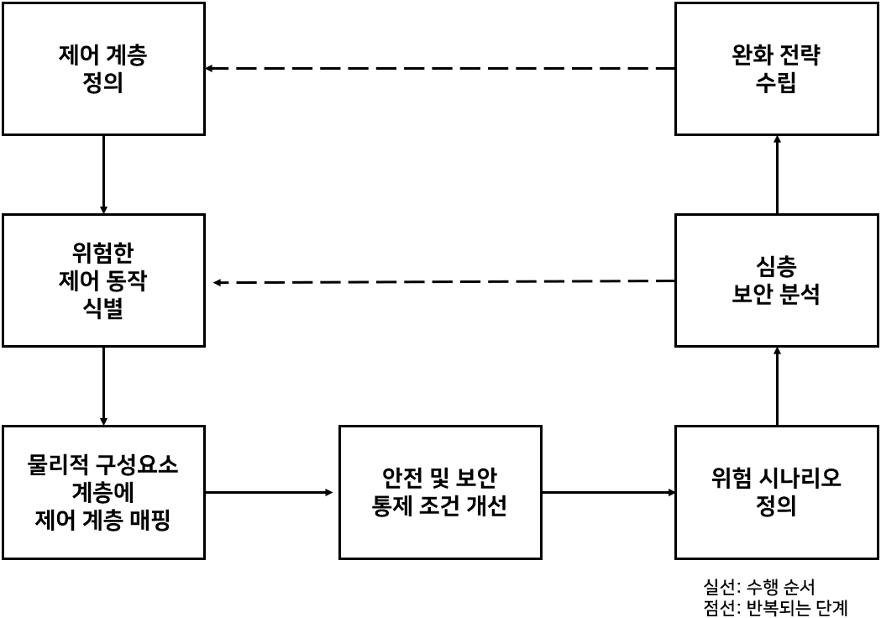
사이버공격에 따른 원전 사보타주 정량적 리스크 평가모델 개발
리스크 평가 방법론 분석
STPA-SafeSec 분석 (2/2)
STPA-SafeSec 기반 리스크 평가 방법
STPA-SafeSec을 활용한 리스크 평가 도출 방안 - ①제어 계층 정의 ②위험 제어동작 식별 ③물리적 구성요소 계층에 제어 계층 매핑 ④안전 및 보안 통제 조건 개선 ⑤위협 시나리오 정의 및 ⑥ 심층 보안 분석 ⑦완화 전략 수립 으로 구성되어 있음
위와 같은 리스크 평가 도출 방안을 기반으로 무결성 위협에 대한 평가 가능함
STPA-SafeSec 활용 정량적 리스크 평가 방식 활용방안
위협 시나리오 정의 및 위협 완화 전략을 세우는 방법론으로 위협 시나리오의 성공 가능성과 파급영향 정량적 평가 가능함 - 자신 및 운영자와의 관계를 활용한 기계학습을 기반으로 하여 시스템 결합 발생확률을 도출 - 위 확률과 위협원인의 발생조건, 공격자의 능력을 동시에 고려하여 위협 시나리오의 성공 가능성 도출
위협 시나리오의 성공 가능성과 파급영항을 기반으로 한 정량적 리스크 평가 지표를 도출 가능함
STPA-SafeSec 위험평가 세부절차 도식
사이버 공격을 고려한 국내외 리스크 평가 방법 분석
4

